Slide 2
Временной ряд –
это последовательность значений, описывающих протекающий во времени процесс, измеренных в последовательные моменты времени, обычно через равные промежутки
Таким образом, данные оказываются упорядочены относительно неслучайных моментов времени, и, значит, в отличие от случайных выборок, могут содержать в себе дополнительную информацию, которую можно извлечь.

Slide 3
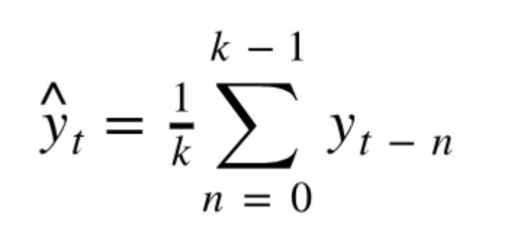
Скользящее среднее
Будущее значение переменной зависит от среднего $n$ её предыдущих значений, а значит, воспользуемся скользящей средней.

Slide 4
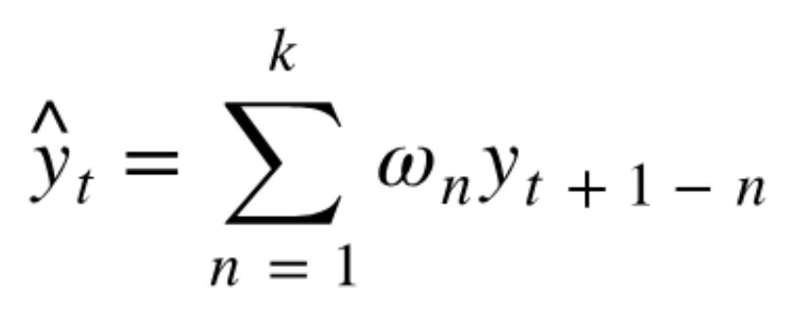
Взвешенная средняя средняя
Модификацией простой скользящей средней является взвешенная средняя, внутри которой наблюдениям придаются различные веса, в суме дающие единицу, при этом обычно последним наблюдениям присваивается больший вес.

Slide 5
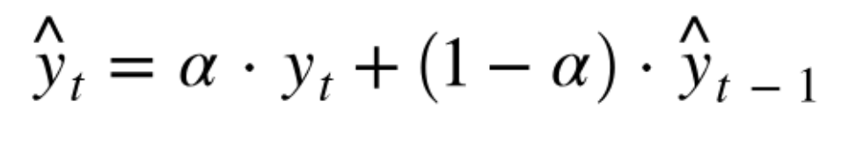

Экспоненциальное сглаживание
Если вместо взвешивания последних n значений ряда мы начнем взвешивать все доступные наблюдения, при этом экспоненциально уменьшая веса по мере углубления в исторические данные, то получим экспоненциальное сглаживание:
Здесь модельное значение представляет собой средневзвешенную между текущим истинным и предыдущим модельным значениями. Вес называется сглаживающим фактором. Он определяет, как быстро мы будем "забывать" последнее доступное истинное наблюдение. Чем меньше, тем больше влияния оказывают предыдущие модельные значения, и тем сильнее сглаживается ряд.

Slide 6
Двойное экспоненциальное сглаживание
До сих пор мы могли получить от наших методов в лучшем случае прогноз лишь на одну точку вперёд (и ещё сгладить ряд), это недостаточно, поэтому переходим к расширению экспоненциального сглаживания, которое позволит строить прогноз сразу на две точки вперед (и тоже сглаживать ряд).
Проведем разбиение ряда на две составляющие - уровень (level, intercept) L и тренд b (trend, slope). Уровень, или ожидаемое значение ряда, мы предсказывали при помощи предыдущих методов, а теперь такое же экспоненциальное сглаживание применим к тренду, полагая, что будущее направление изменения ряда зависит от взвешенных предыдущих изменений.

Slide 7
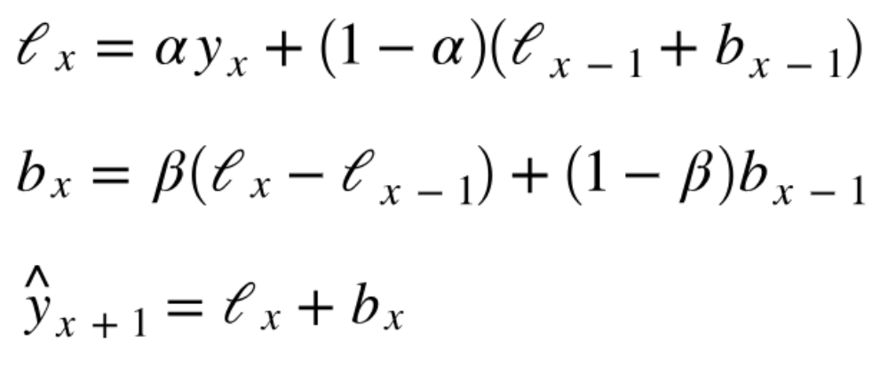

Двойное экспоненциальное сглаживание
В результате получаем набор функций. Первая описывает уровень - он, как и прежде, зависит от текущего значения ряда, а второе слагаемое теперь разбивается на предыдущее значение уровня и тренда. Вторая отвечает за тренд - он зависит от изменения уровня на текущем шаге, и от предыдущего значения тренда. Здесь в роли веса в экспоненциальном сглаживании выступает коэффициент . Наконец, итоговое предсказание представляет собой сумму модельных значений уровня и тренда.

Slide 8
Тройное экспоненциальное сглаживание (Holt-Winters)
Идея этого метода заключается в добавлении еще одной, третьей, компоненты - сезонности. Соответственно, метод применим только в случае, если ряд эту сезонность имеет.
Сезонная компонента в модели будет объяснять повторяющиеся колебания вокруг уровня и тренда, а характеризоваться она будет длиной сезона - периодом, после которого начинаются повторения колебаний.
Для каждого наблюдения в сезоне формируется своя компонента, например, если длина сезона составляет 7 (например, недельная сезонность), то получим 7 сезонных компонент.

Slide 9
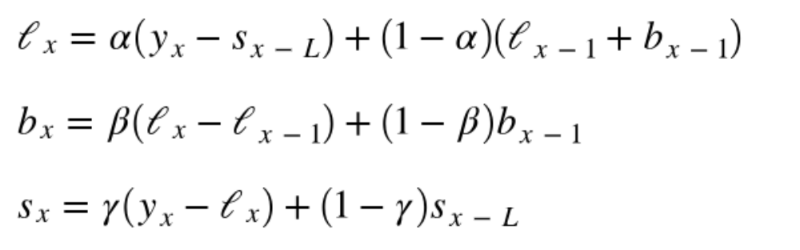
Тройное экспоненциальное сглаживание
Уровень теперь зависит от текущего значения ряда за вычетом соответствующей сезонной компоненты, тренд остаётся без изменений, а сезонная компонента зависит от текущего значения ряда за вычетом уровня и от предыдущего значения компоненты. При этом компоненты сглаживаются через все доступные сезоны, например, если это компонента, отвечающая за понедельник, от и усредняться она будет только с другими понедельниками.

Slide 10
Кросс-валидация на временных рядах
начинаем обучать модель на небольшом отрезке временного ряда, от начала до некоторого t, делаем прогноз на t+n шагов вперед и считаем ошибку. Далее расширяем обучающую выборку до t+n значения и прогнозируем с t+n до t+2*n, так продолжаем двигать тестовый отрезок ряда до тех пор, пока не упрёмся в последнее доступное наблюдение. В итоге получим столько фолдов, сколько n уместится в промежуток между изначальным обучающим отрезком и всей длиной ряда.

Slide 11
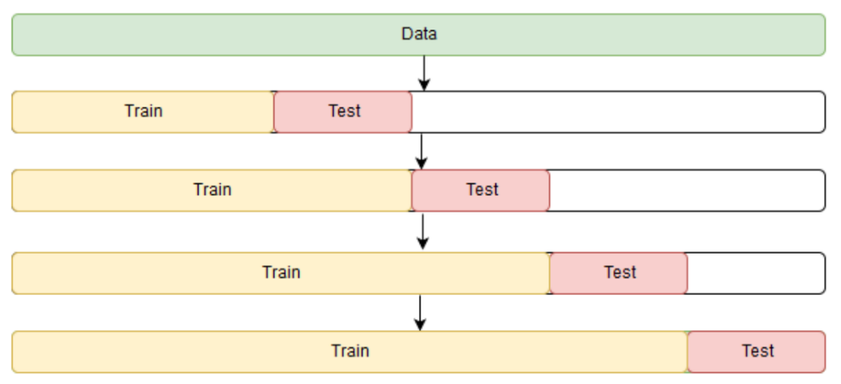

Slide 12
ARIMA
(autoregressive integrated moving average, иногда модель Бокса — Дженкинса, методология Бокса — Дженкинса) — интегрированная модель авторегрессии — скользящего среднего — модель и методология анализа временных рядов.
С помощью ARMA нестационарные временные ряды можно сделать стационарными путем взятием разностей некоторого порядка от исходного временного ряда.
SARIMA – сезонный вариант ARIMA

